Slide 1
Правописание
-тся и -ться
в глаголах

Slide 2
Однажды два пятиклассника поспорили. Один из них утверждал, что в слове учится нет буквы Ь, а другой пытался доказать, что нужно писать учиться. Их спор мог продолжаться долго, если бы не вмешалась отличница Машенька. Как ни странно, девочка легко примирила мальчишек, сказав, что они оба правы. Возможно ли это? Конечно! Наверно, и вы смогли бы помочь мальчикам.
В русском языке глаголы, имеющие суффикс -ся, в одних случаях могут оканчиваться на -тся, в других — на -ться. Наличие или отсутствие буквы ь объясняется грамматической формой глагола. При этом и слова на -ться, и слова на -тся произносятся одинаково: в конце таких глаголов мы произносим и слышим [ца]. Таковы особенности русской фонетики, морфологии и орфографии.

Slide 3
Ребята!
Согласитесь, непросто различать на письме глаголы, которые оканчиваются на -тся и -ться, потому что в обоих случаях мы произносим [ца]. Сегодня на уроке мы вспомним ранее изученную орфограмму и выполним упражнения, чтобы никогда не допускать таких ошибок.

Slide 4
Итак, зададим вопросы, чтобы разрешить сомнения:
что делать? — учиться — глагол употреблён в неопределённой форме, в нём, как и в вопросе, пишется ь.
что делает? — учится — глагол употреблён в форме 3 лица, ь не пишется. В вопросе тоже нет мягкого знака.

Slide 6
-ться, -тся или -ца?
Можете ли вы определить, к какой части речи относятся слова, оканчивающиеся на -ться, -тся или -ца?
Конечно, вы догадались, что -ться и -тся пишется в глаголах. А -ца? Запомните, что -ца встречается только на конце существительных: лица, куница, сестрица и т. п.
Вопрос о том, -ться или -тся пишется на конце глагола, вы можете себе задать. Но по поводу -ца сомнений быть не должно: глаголов с -ца на конце не бывает!

Slide 7
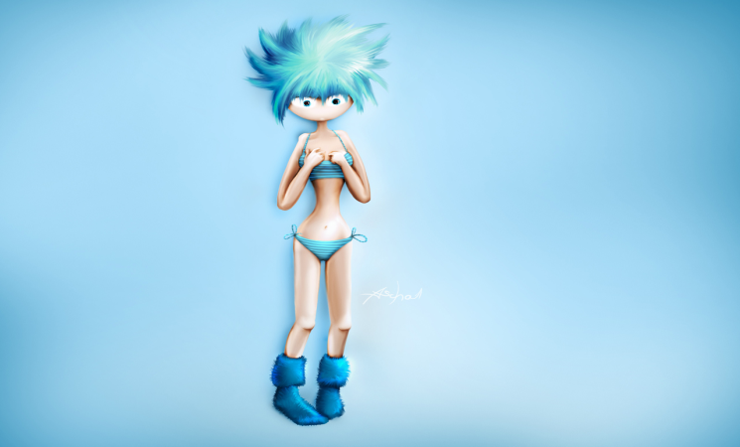
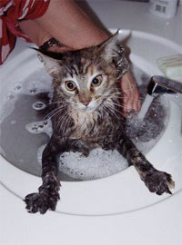
-ТСЯ или ТЬСЯ?
Хочу купа [ца]
Он купае[ца]

Slide 8
Учимся играя
Сказать «мяу»
Знаете ли вы, что глаголы хныкать, курлыкать, мяукать, гавкать, кукарекать появились в русском языке всего лишь двести с небольшим лет назад — в 18 веке?
Это глаголы звукоподражательного характера, они передают звуки, которые издаёт одушевлённый предмет. Выходит, вплоть до 18 века кошка была, а глаголов мяукать, мурлыкать не было. Почему эти глаголы появились именно тогда, до сих пор остаётся загадкой для учёных-лингвистов.

Slide 9
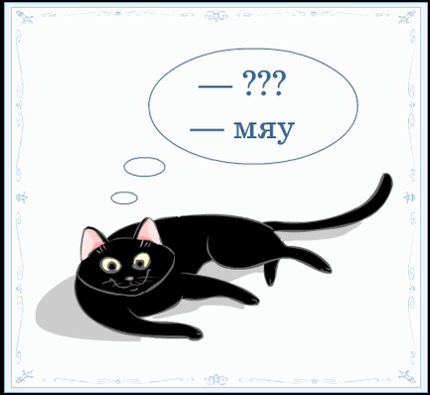

Slide 10
С мягким знаком или без?
Замените глаголы близкими по смыслу глаголами, в которых есть суффикс –ся:
Мальчик (что делает?) бездельничает. — Мальчик (что делает?) … .
Солнце (что делает?) всходит. — Солнце (что делает?) … .
Они (что сделают?) умоют лицо. — Они (что сделают?) … .
Я люблю (что делать?) плавать. — Я люблю (что делать?) … .
Не стоит (что делать?) переживать. — Не стоит (что делать?) … .

Slide 11
Тренажёр. Правописание -тся и -ться в глаголах
Вставьте глаголы с –тся или -ться.
1. В апреле … почки на деревьях.
2. Птицы … в родные края.
3. Начинают … первые насекомые.
4. Длинные серёжки ольхи … от ветра.
5. Над деревьями стали … облачка жёлтой пыльцы.

Slide 12
Проверь себя.
Хотел бы я разлит…ся в мире.
Хотел бы с солнцем в небе теч...
Хотел бы с тучами скитат…ся,
Туманом вит…ся средь холмов,
Иль буйным ветром разыграт…ся
В седых изгибах облаков.

Slide 13
Важный вывод
Глаголы с суффиксом -ся могут оканчиваться на -ться или -тся. Если глагол отвечает на вопросы что делать? (что сделать?), то это глагол в неопределённой форме и в нём перед -ся пишется буква ь.
Если глагол отвечает на вопросы что делает? (что сделает?) или что делают? (что сделают?), то этот глагол стоит в 3-м лице и в нём перед -ся буква ь не пишется.
Малыш (что делает?) учится (3-е лицо).
Любит (что делать?) учиться (неопр. ф.).

